Slide 1
EXAMEN FINAL PROYECTO
NOMBRE: SAMUEL DAVID GOMEZ APARI
CURSO: PROGRAMACIÓN WEB MOVIL

Slide 2
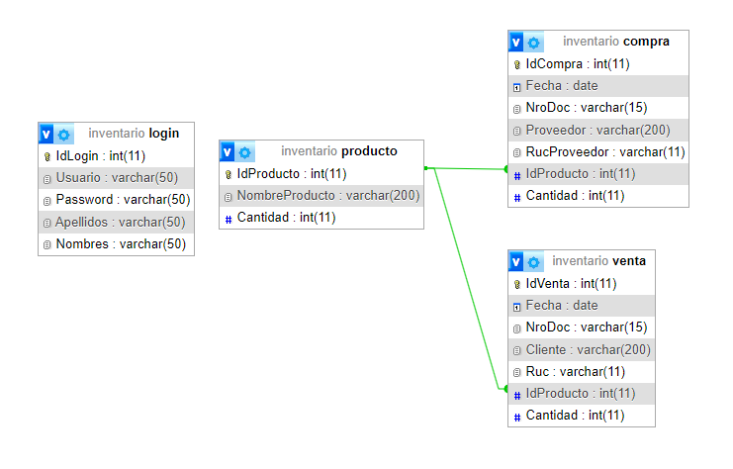
BASE DE DATOS - DISEÑO

Slide 3
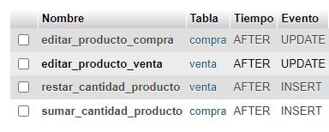
BASE DE DATOS - TRIGGERS

Slide 4
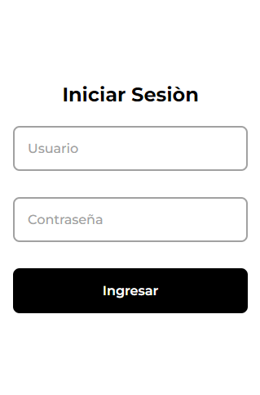
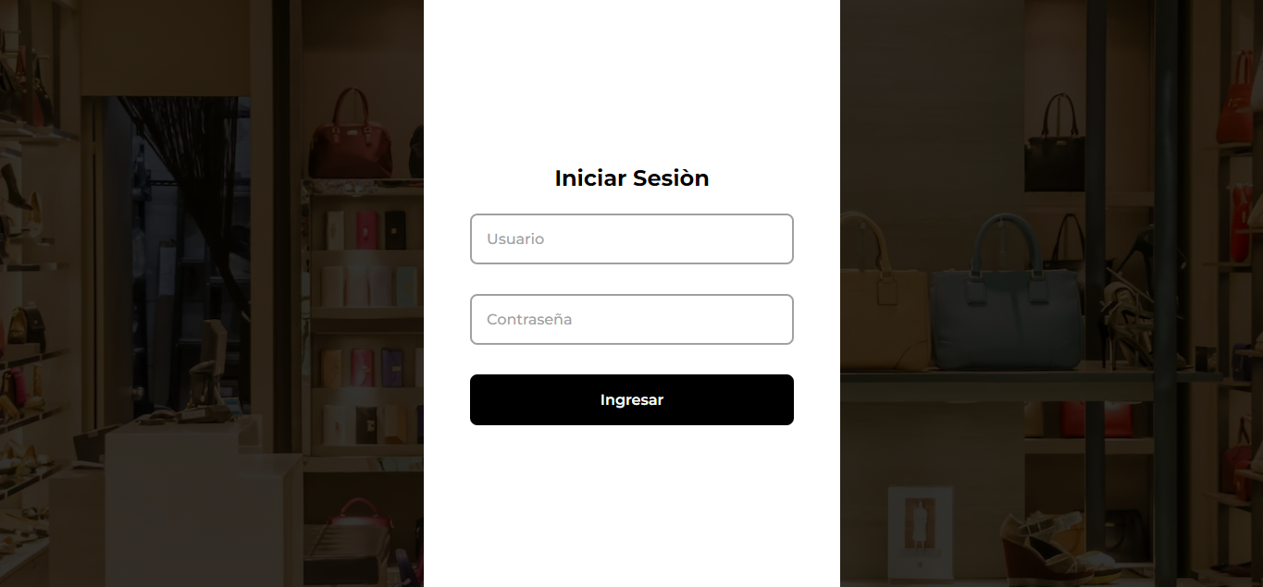
DISEÑO DE INTERFAZ

Slide 5
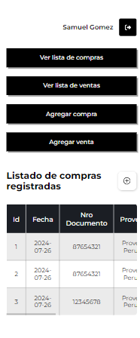
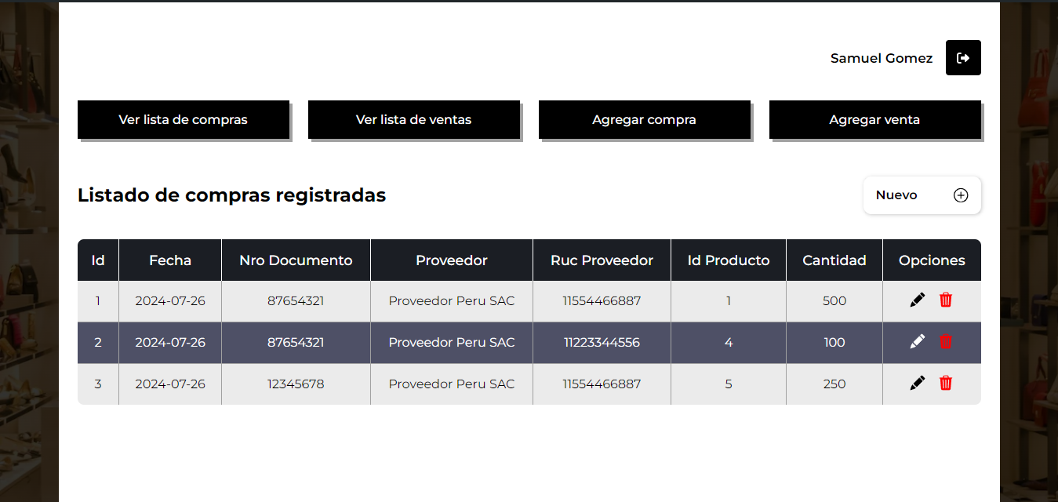
DISEÑO DE INTERFAZ

Slide 6
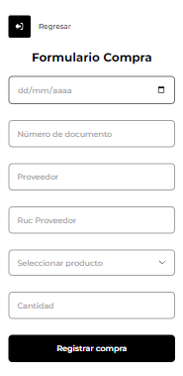
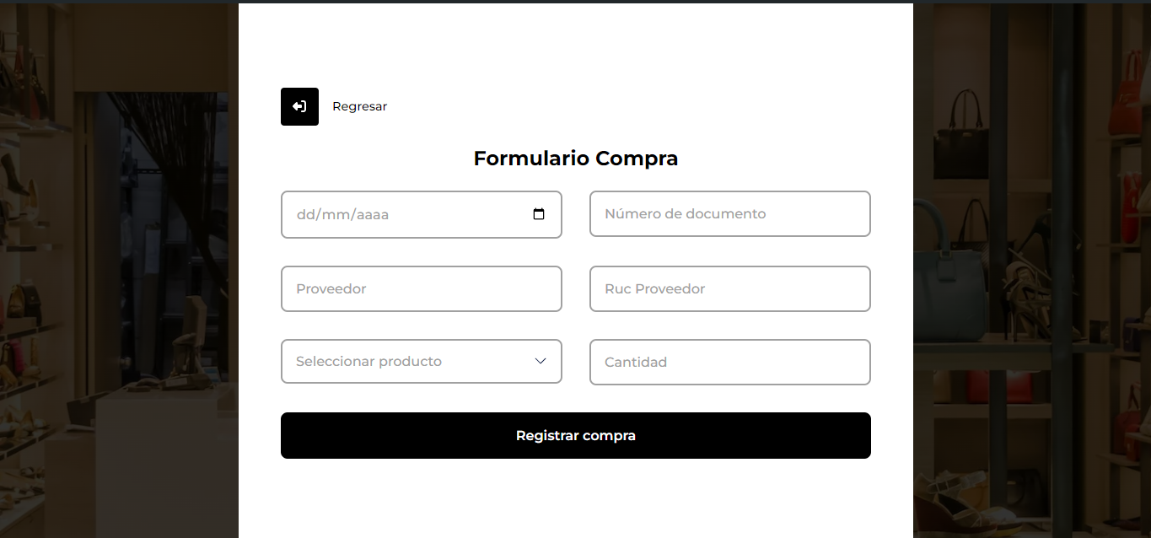
DISEÑO DE INTERFAZ

Slide 7
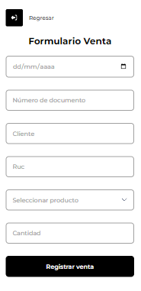
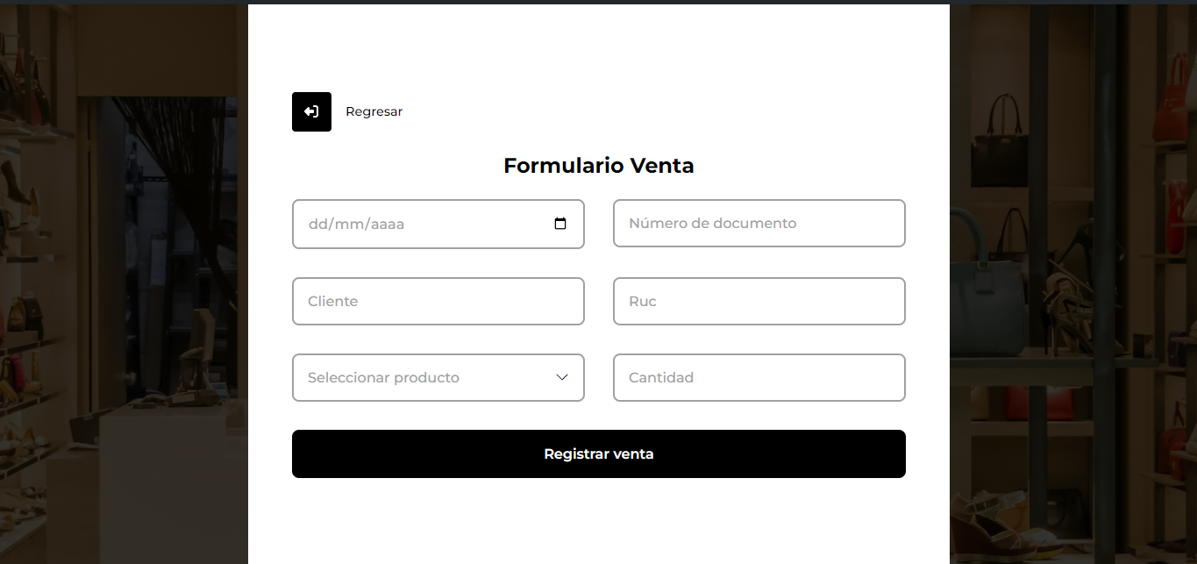
DISEÑO DE INTERFAZ

Slide 8





HERRAMIENTAS UTILIZADAS

